Slide 1
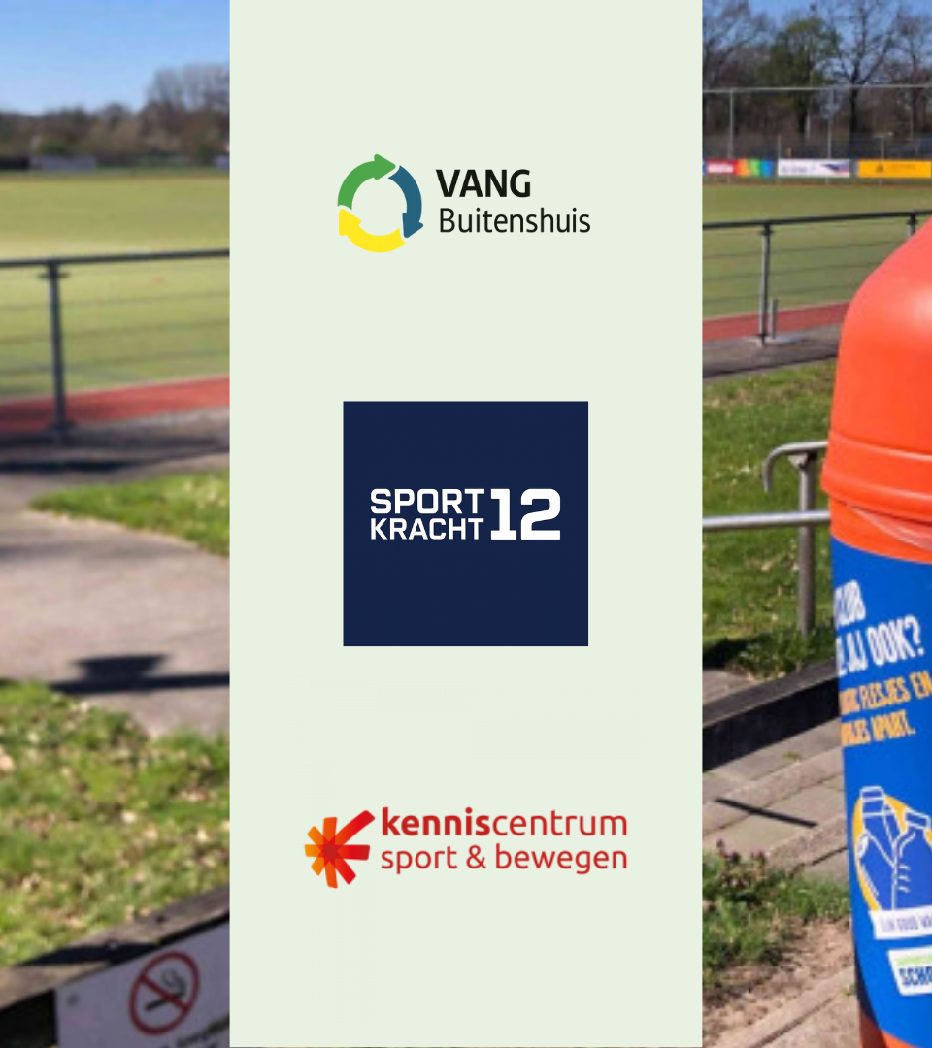
Module 6
ACT – Communicatie
Notes:
Kies een van de titelpagina’s.
Wil je een andere foto? Kies dan de titelpagina zonder foto en klik op het pictogram.

Slide 2
"De juiste toon"
Waar let je op bij communicatie over afvalscheiding?
De boodschap zelf
De toon
De ontvanger
De vorm
De doelgroep

Slide 3
Introductie: Toonvariatie-oefening
De manier waarop je een boodschap formuleert bepaalt hoe deze binnenkomt. In deze oefening ontdekken deelnemers hoe verschillende toonmogelijkheden, zoals streng, uitnodigend, waarderend of dwingend, ander gedrag kunnen oproepen. De voorbeelden hieronder helpen om bewust te kiezen welke toon het beste werkt. Of is er een betere optie?

Slide 4
Bekers terugbrengen
Lever je beker in. Niet doen is asociaal.
Vergeet je beker niet terug te brengen na gebruik.
Breng je beker terug – zo houden we samen de club schoon.

Slide 5
Afval in de juiste bak
Bedankt dat jij helpt het afval goed te scheiden.
Gooi afval in de juiste bak, anders verpest je het voor iedereen.
Gebruik de juiste bak voor elk type afval.

Slide 6
Zwerfafval op het terrein
Afval op de grond? Niet normaal. Ruim het op!
Samen houden we ons veld schoon — jouw stukje telt mee!
Laat het sportpark schoon achter na de training.
Notes:
B

Slide 7
Restafval verminderen
Gooi niet alles in de restbak. Dat is lui gedrag.
Hoe minder restafval, hoe beter voor de club én het milieu.
Alleen wat écht niet kan worden gescheiden, hoort bij restafval.
Notes:
B

Slide 8
Communicatie aan de bar
We gebruiken vanaf nu herbruikbare bekers.
Kies voor herbruikbare bekers – ze drinken lekkerder en schelen bergen afval!
Geen plastic bekers meer. Punt.
Notes:
B

Slide 9
Vrijwilligers aanspreken
Jullie zijn het gezicht van onze schone club – bedankt voor jullie hulp.
Jullie moeten erop letten dat iedereen de regels volgt.
Vraag bezoekers vriendelijk om hun afval goed te scheiden.
Notes:
A

Slide 10
Met welke doelgroepen communiceert een sportvereniging?
Trainers, begeleiders, medewerkers en vrijwilligers die dagelijks actief zijn op de club
Alle leden en hun ouders of verzorgers
Het bestuur en commissies die verantwoordelijk zijn voor beleid en uitvoering
Bezoekers van wedstrijden en evenementen, zoals publiek en gasten
Schoonmakers die verantwoordelijk zijn voor het onderhoud van de accommodatie
Sportbonden en samenwerkingspartners die ook belang hebben bij een
duurzaam beleid

Slide 11
Externe communicatiekanelen
Duidelijke posters en informatieborden bij de ingang van de
sportaccommodatie en in de kantine.
Een speciale pagina of een opvallende pop-up op de website van de club,
waarin het nieuwe duurzame afvalbeleid wordt toegelicht.
Social mediakanalen zoals Facebook, Instagram, X, Tiktok of Snapchat.
Regelmatige berichten en foto’s van het duurzame afvalbeheer en succesverhalen stimuleren betrokkenheid en maken de communicatie levendig.

Slide 12
Interne communicatiekanelen
WhatsApp-groepen van teams en commissies.
E-mails waarin je het afvalplan toelicht en praktische tips geeft.
Het organiseren van korte, interactieve sessies voor vrijwilligers en medewerkers.
Ook binnen de interne communicatie is het inzetten van de website en social media kanalen waardevol om iedereen betrokken te houden en successen te delen.

Slide 13
Voorbeeld Communicatieplan
Doelgroepen | Boodschap | Communicatiemiddelen
Trainers, begeleiders en vrijwilligers | Informatie over nieuwe hergebruik tenues en sportmaterialen | Website en app-groepen
Leden, ouders en verzorgers | Informatie over nieuwe gescheiden afvalbakken | Nieuwsbrief en social media
Bezoekers wedstrijden | Lever herbruikbare bekers in | Mondelinge uitleg en posters in het clubgebouw

